Slide 1
Università degli Studi di Firenze
Corso di Laurea in Ingegneria elettronica
Laboratorio di progettazione in alta frequenza
Docente: Iacopo Magrini
E-mail: iacopo.magrini@unifi.it
Telefono: 0554796369
Ricevimento: il giovedì dalle 15 alle 17 presso l’ufficio del prof. Gianfranco Manes, Dipartimento di Elettronica e Telecomunicazioni (DET), via di S.Marta 3.

Slide 2
Argomenti del corso
Parte Teorica
Problema dell’adattamento
Richiami sulle modulazioni digitali
Descrizione delle moderne architetture di ricetrasmissione per applicazioni wireless
Laboratorio
Matching di carichi passivi
Progettazione di un signal detector
Progettazione di un transceiver basato su di una modulazione FSK

Slide 3
Lezioni
Lunedì dalle 17 alle 18.30 (teoria)
? Martedì dalle 10 alle 13 (Lab)
Svolgimento dell’esame
Relazione sulle attività di laboratorio svolte
Prova orale
Testi di riferimento: RF Microelectronics
Razavi

Slide 4

Università degli Studi di Firenze
Dipartimento di Elettronica e telecomunicazioni
Iacopo Magrini, iacopo.magrini@unifi.it
Appunti del corso “Circuiti a Microonde”

Slide 5
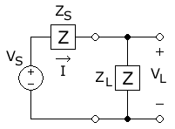



Searching the impedance matching
Target:
maximum power transfer toward the load
Minimum refelection to the source
PL
Making minimum the denominator
R_{L} = R_{S}
X_{L} = − X_{S}
can be concisely written with a complex conjugate as:

Slide 6
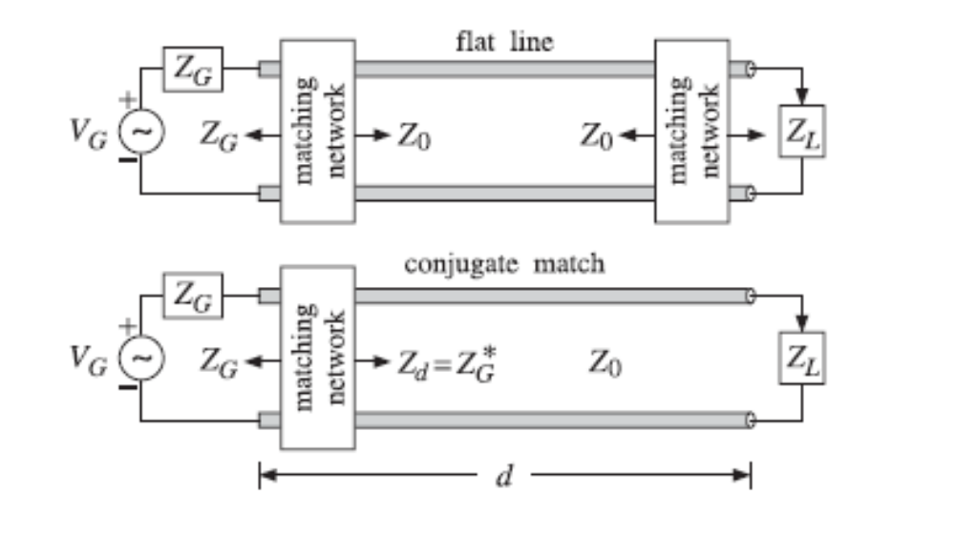
Searching the impedance matching
Conjugate Matching doesn’t mean reflectionless matching
For High frequencies design S parameters and reflection coefficients are taken into account

Slide 7
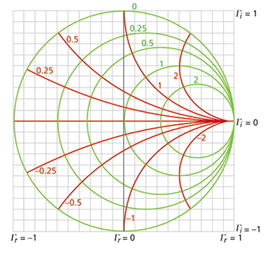
Searching the impedance matching
The key tool for matching is the Smith Chart
X
R

Slide 8
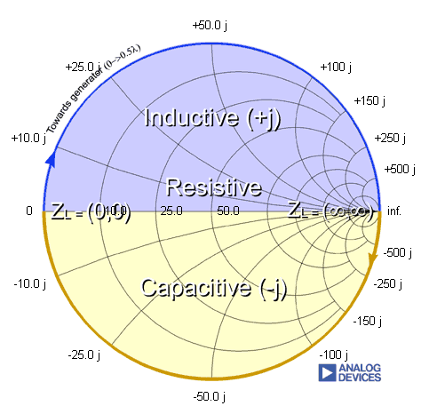
Searching the impedance matching

Slide 9
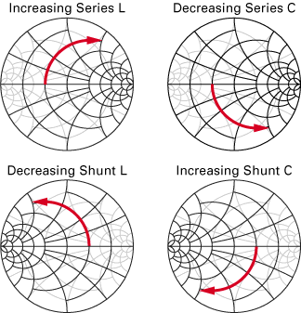
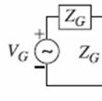

Searching the impedance matching
?

Slide 10
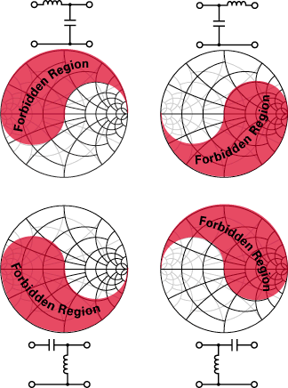
Searching the impedance matching

Slide 11
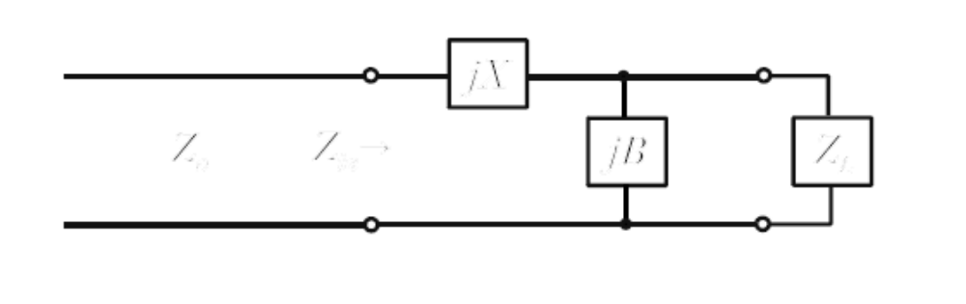
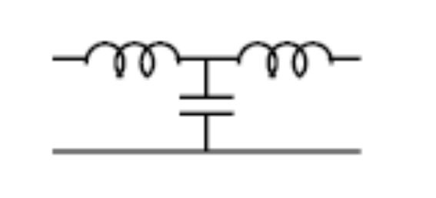
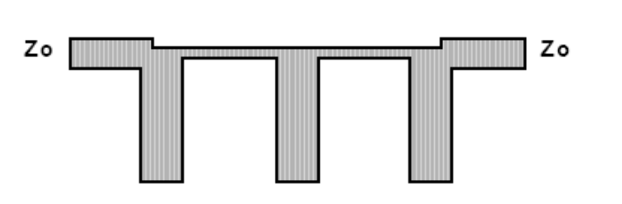
Searching the impedance matching
Which elements have to be used?
Lumped
Distributed

Slide 12
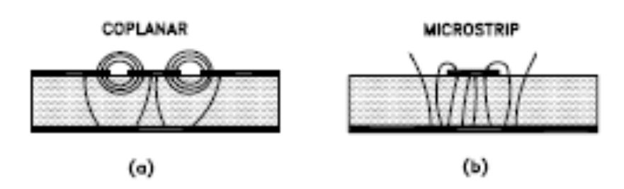
Searching the impedance matching
Also using lumped elemets a line for “bringing” the ignal is needed

Slide 13
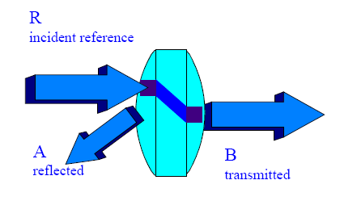
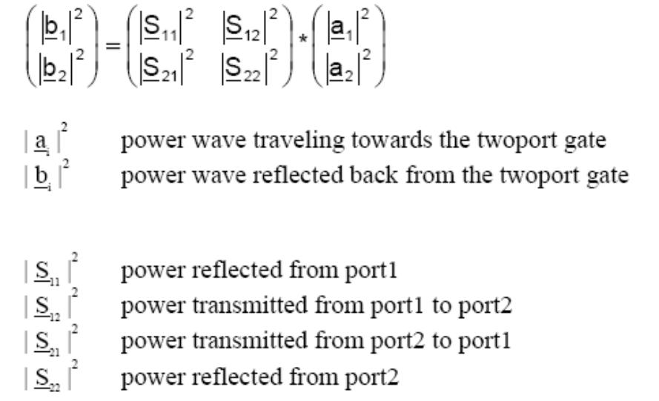
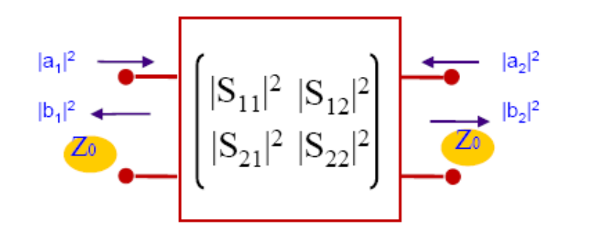
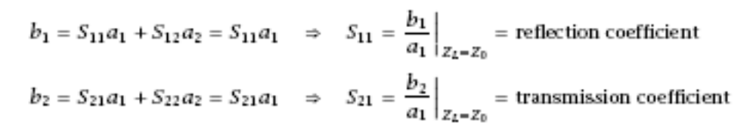
Searching the impedance matching
S parameters are the “master” representation for microwaves

